Slide 1
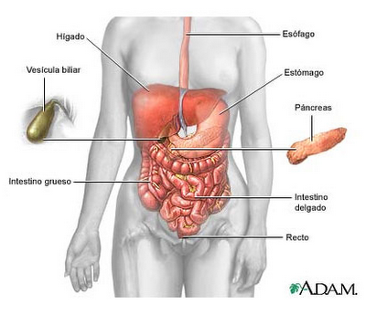
ANATOMÍA DEL INTESTINO DELGADO:
Fiamma La Paz – Anatomía – 2do. Biología –
CeRP Centro

Slide 2
Se divide en tres partes
DUODENO YEYUNO ÍLEON

Slide 3
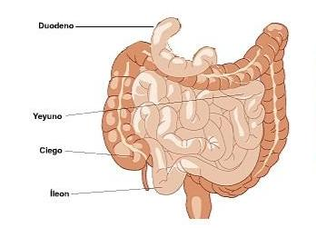
Características principales:
El intestino delgado es un órgano perteneciente al tubo digestivo cuya principal función es la absorción de nutrientes.
Se ubica en la cavidad abdominopélvica.
Se ubica entre el estómago y el ciego.
Empieza en el esfínter pilórico y termina en el esfínter ileocecal.
Mide aproximadamente 6 o 7 metros y tiene un grosor de 3 cm aproximadamente.

Slide 4
ANATOMÍA MICROSCÓPICA DEL INTESTINO DELGADO:

Slide 5
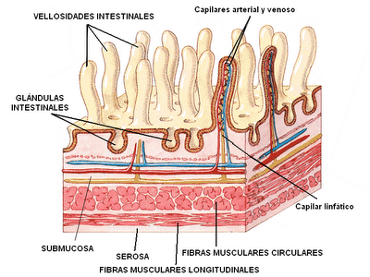
Pared intestinal: Está compuesta por cuatro capas de afuera hacia adentro: - Serosa (peritoneo visceral) - Muscular (longitudinal y circular) - Submucosa - Mucosa

Slide 7
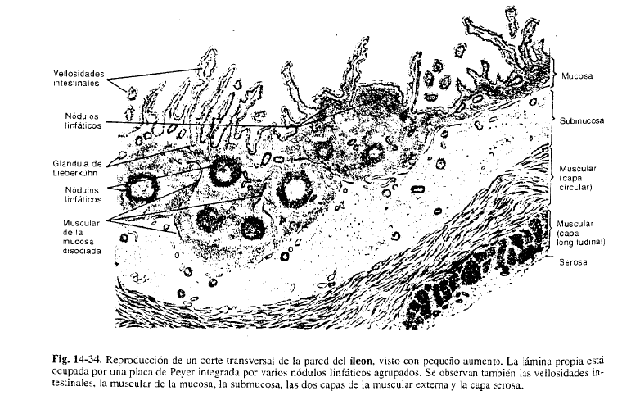

Slide 8
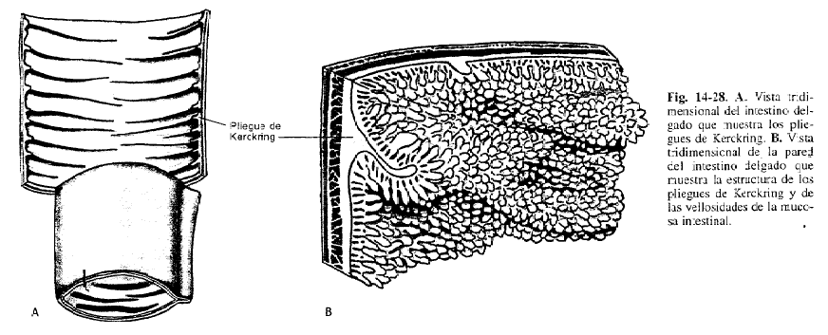
MUCOSA: formada como en todo el tubo digestivo por la capa interna (epitelio) y la externa (lámina propia). Tiene pliegues de Kerckring. Estos están ausentes en los primeros 5cm del duodeno y en el tramo final del íleon. Tienen el núcleo central en la submucosa.

Slide 9
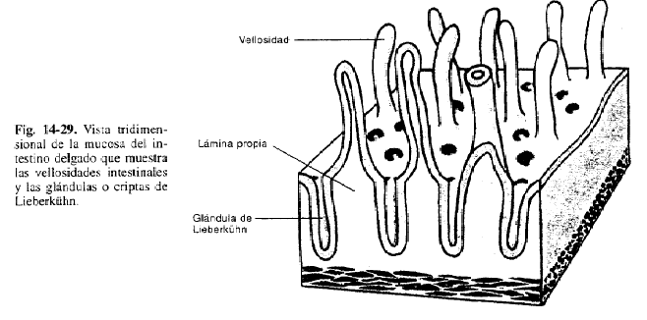
La mucosa posee también vellosidades: proyecciones digitiformes que cubren toda la superficie, hasta a los pliegues de Kerckring, y le da al intestino delgado un aspecto aterciopelado. Tienen el núcleo central en el tejido conectivo.
El epitelio es cilíndrico monoestratificado. Esto se debe a que en el intestino delgado se da la absorción. Además posee glándulas de Lieberkuhn ubicadas en las áreas intervellosas, que producen mucus protegiendo así el epitelio.

Slide 10
La lámina propia de la mucosa está formada por células pertenecientes al sistema inmunitario, como linfocitos. Además tiene placas de Peyer, que son nódulos linfáticos.
EPITELIO: Células absorbentes En las vellosidades
caliciformes y en las glándulas
enteroendocrinas de Liberkuhn.
Paneth Sólo en las glándulas
regeneradoras de Liberkuhn.
células M → Sólo en el epitelio superficial.
Las células absorbentes son enterocitos y son acidófilas. Sus M.P. poseen muchas microvellosidades cubiertas con glucocaliz que facilitan la absorción.

Slide 11
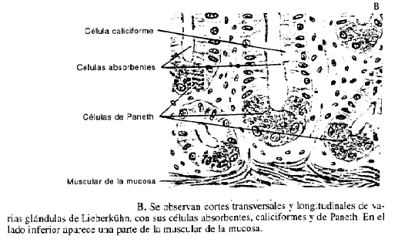
Las células caliciformes aumentan en cantidad a medida que se van acercando al íleon. Poseen muchos granos de mucinógeno. Secretan un moco para proteger el epitelio.
Las células de Paneth se localizan en las glándulas de Liberkuhn y tienen muchas lisozimas que son enzimas encargadas de destruir bacterias.
Las células regeneradoras realizan muchas mitosis.

Slide 13
SUBMUCOSA: En el duodeno tiene glándulas de Brunner que se abren en el fondo de las glándulas de Lieberkuhn. Las células de dichas glándulas son serosas y mucosas. Secretan un moco alcalino que protege la mucosa y eleva el pH para activar las enzimas.
MUSCULAR: compuesta por capas circulares y longitudinales.
SEROSA: está compuesta por el peritoneo visceral. En el duodeno el peritoneo atrás no está.

Slide 14
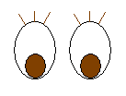
ANATOMÍA MACROSCÓPICA DEL INTESTINO DELGADO:

Slide 15
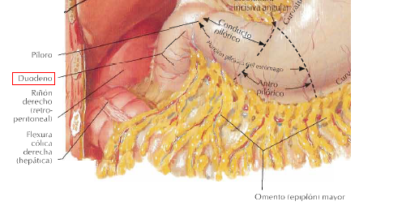
DUODENO:
Es la primera porción del intestino delgado, y está interpuesta entre el estómago y el yeyuno.
Tiene forma de C.
Se extiende desde el píloro hasta la flexura duodenoyeyunal, hasta el yeyuno.
Se adosa al peritoneo parietal superior.
Se conecta con el cuerpo del páncreas.
El tránsito es muy rápido.

Slide 17
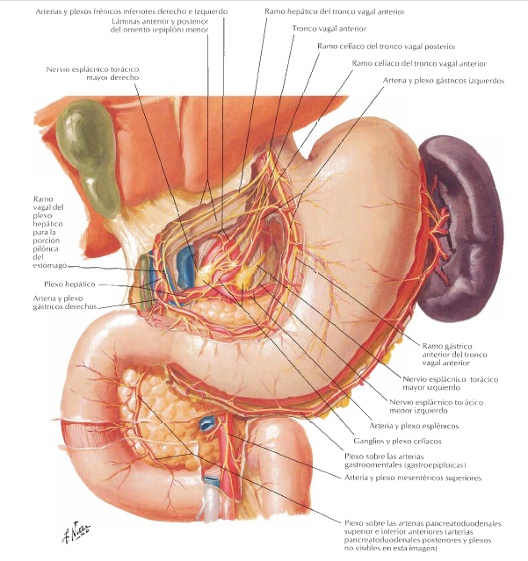

Slide 18
Desembocan en el duodeno los conductos pancreáticos (jugo pancreático) y colédoco (del hígado, bilis).
Tiene forma de un anillo incompleto, en el sentido que no tiene el mesenterio en su parte posterior, pero en realidad es un anillo cerrado.
Se divide en cuatro partes: Superior: Situada en
el flanco derecho
de la 1era vértebra
Inferior o Descendente: lumbar.
horizontal: desciende a Se extiende del
desciende de la derecha píloro al cuello de
derecha de la columna la vesícula biliar,
a la izquierda vertebral. donde se incurva
Pasa delante de Recibe a los hacia abajo.
la columna ver. conductos.

Slide 19
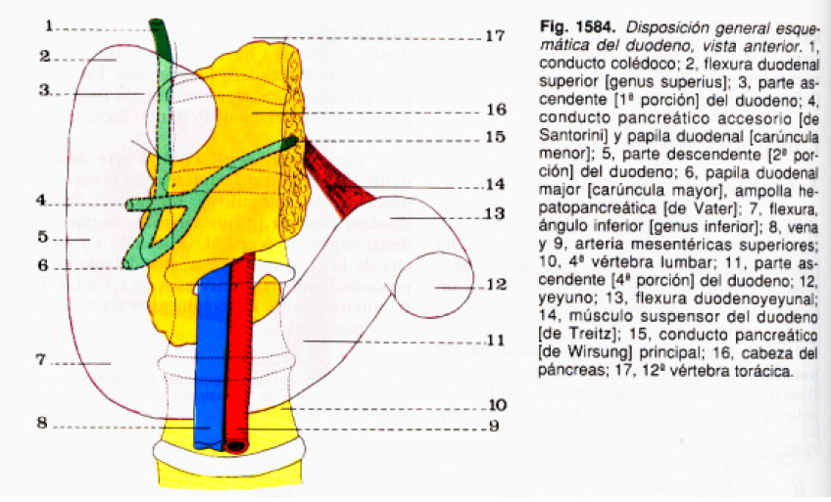
Ascendente: se dirige hacia arriba, a la izquierda y algo hacia atrás.
Flexura duodenoyeyunal: sostenida por el músculo suspensor del duodeno que lo une al diafragma. La unión con el yeyuno forma un ángulo agudo.

Slide 20
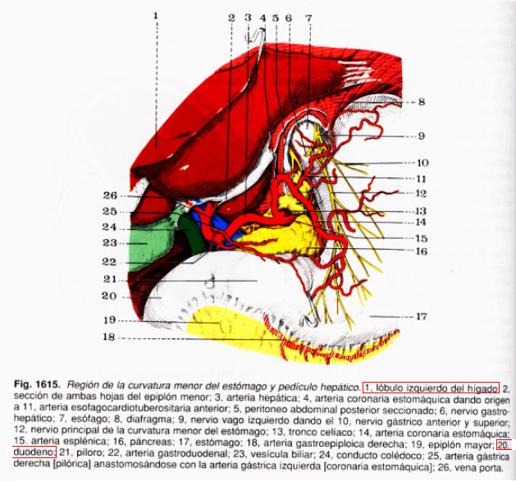
RELACIONES DEL DUODENO:
CARA ANTERIOR: situada debajo del hígado. También se relaciona con el cuello de la vesícula biliar.
CARA POSTERIOR: cruza aquí la arteria gastroduodenal.
BORDE SUPERIOR: en contacto con el estómago.
BORDE INFERIOR: en contacto con el yeyuno.

Slide 21
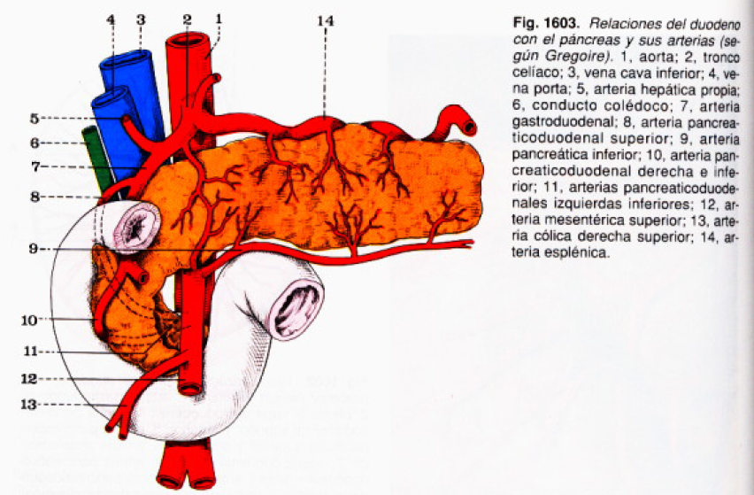
VASCULARIZACIÓN DEL DUODENO:
Las arterias provienen de las ramas del tronco celíaco o de la arteria mesentérica superior.
Además hay muchos vasos linfáticos.

Slide 24
La imagen muestra las arterias en todo el intestino delgado. Se observa como de una arteria grande, salen varias “ramificaciones” de arterias pequeñas.

Slide 25
YEYUNO e ÍLEON:
El yeyuno e íleon son las últimas dos partes del intestino delgado y no tienen diferencias notorias entre sí. No hay un límite entre ambos.
Se ubican entre el duodeno y el ciego del intestino grueso.
El yeyuno está localizado cerca de la flexura duodenoyeyunal, y el íleon se encuentra cerca de la flexura ileocecal.
El intestino delgado está caracterizado por su conjunto de asas.

Slide 27
ASAS:
Se distinguen dos grupos:
-superior e izquierdo (asas dispuestas horizontalmente).
-inferior y derecho (asas dispuestas verticalmente)
La primera asa yeyunal es oblicua abajo y a la izquierda.
La última asa ileal asciende hacia la flexura ileocecal, de abajo a arriba y de izquierda a derecha.

Slide 28
MESENTERIO: es el peritoneo del intestino delgado.
Relaciones: Tiene 5 partes: -extremidad superior: rodea a la flexura duodenoyeyunal. -segmento superior: se sitúa cerca de la parte ascendente del duodeno. - segmento medio: se sostiene sobre la 2da, 3era y 4ta vértebra lumbar y cruza las caras anteriores de la parte horizontal del duodeno y de la aorta.
- segmento inferior: se extiende de la 5ta vértebra lumbar a la fosa ilíaca. Cruza la cara anterior de la vena cava inferior. - extremidad inferior: va hasta la flexura ileocecal, pero es muy variable su disposición.

Slide 30
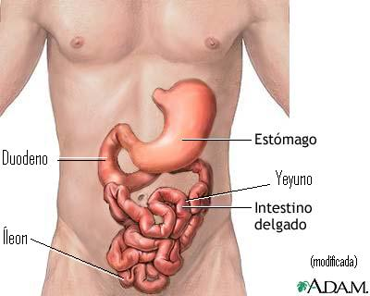
Relaciones de yeyuno e íleon:
Están enmarcados tanto a la derecha como a la izquierda por el colon. La parte derecha comunica abajo con la pelvis y la parte izquierda se detiene abajo en la fosa ilíaca.

Slide 32
Bibliografía:
Histología. Di Fiore.
Atlas de anatomía humana. Netter.
Anatomía y fisiología. Tortora. (extracción de una imagen)
Anatomía humana. Latarjet – Riad.
Material de Facultad de Medicina. Cátedra de anatomía. (extracción de una imagen).
http://hnncbiol.blogspot.com/2008/01/sistema-digestivo-ii.html

